Slide 1

TRUYỀN THÔNG CHÍNH SÁCH CÓ TÁC ĐỘNG LỚN
ĐẾN XÃ HỘI TRONG QUÁ TRÌNH XÂY DỰNG
VĂN BẢN QUY PHẠM PHÁP LUẬT
CỤC PHỔ BIẾN, GIÁO DỤC PHÁP LUẬT
BỘ TƯ PHÁP

Slide 2
NỘI DUNG
I. NHỮNG VẤN ĐỀ CHUNG VỀ TRUYỀN THÔNG CHÍNH SÁCH CÓ TÁC ĐỘNG LỚN ĐẾN XÃ HỘI TRONG QUÁ TRÌNH XÂY DỰNG VĂN BẢN QUY PHẠM PHÁP LUẬT
II. TÔNG QUAN VỀ MỘT SỐ KỸ NĂNG TRUYỀN THÔNG DỰ THẢO CHÍNH SÁCH
III. TÌNH HÌNH THỰC HIỆN ĐỀ ÁN “TRUYỀN THÔNG CHÍNH SÁCH CÓ TÁC ĐỘNG LỚN ĐẾN XÃ HỘI TRONG QUÁ TRÌNH XÂY DỰNG VĂN BẢN QUY PHẠM PHÁP LUẬT GIAI ĐOẠN 2022-2027” THỜI GIAN VỪA QUA VÀ NHIỆM VỤ, GIẢI PHÁP THỜI GIAN TỚI
IV. BỐI CẢNH VÀ YÊU CẦU CÔNG TÁC TRUYỀN THÔNG DỰ THẢO CHÍNH SÁCH HIỆN NAY

Slide 3
PHẦN I:
NHỮNG VẤN ĐỀ CHUNG VỀ TRUYỀN THÔNG CHÍNH SÁCH CÓ TÁC ĐỘNG LỚN ĐẾN XÃ HỘI TRONG QUÁ TRÌNH XÂY DỰNG VĂN BẢN QUY PHẠM PHÁP LUẬT

Slide 4
I. VÀI NÉT VỀ TRUYỀN THÔNG CHÍNH SÁCH VÀ
TRUYỀN THÔNG DỰ THẢO CHÍNH SÁCH
1. Chính sách là gì?
Về mặt lý luận, có thể hiểu "chính sách" là: Đường lối, nguyên tắc, giải pháp cơ bản, chủ yếu để thực hiện nhiệm vụ của một cơ quan, tổ chức (có thể là là công hoặc tư) trong một thời gian nhất định, trên những lĩnh vực cụ thể nào đó.
Điều 2 Nghị định số 34/2016/NĐ-CP ngày 14/5/2016 của Chính phủ quy định chi tiết một số điều và biện pháp thi hành Luật Ban hành VBQPPL
Chính sách là định hướng, giải pháp của Nhà nước để giải quyết vấn đề của thực tiễn nhằm đạt được mục tiêu nhất định. Chính sách của Nhà nước là sự thể chế hóa chính sách của Đảng.

Slide 5
- Có thể hiểu khái niệm "chính sách" một cách khái quát như sau:
Chính sách (chính sách công) là những nguyên tắc, định hướng, giải pháp để giải quyết vấn đề thực tiễn hoặc thực hiện chức năng, nhiệm vụ của một cơ quan, tổ chức của Đảng, Nhà nước trong một giai đoạn và trên những lĩnh vực cụ thể.
- Chính sách gồm 3 yếu tố: (i) Vấn đề thực tiễn cần giải quyết; (ii) Mục tiêu của chính sách; (iii) Các giải pháp để đạt mục tiêu.

Slide 6
2. Phân loại chính sách
Chính sách được phân loại dựa theo các tiêu chí sau:
Theo chủ thể ban hành:
Chính sách của Đảng
Chính sách của Nhà nước
Theo phạm vi tác động:
Chính sách của trung ương
Chính sách của địa phương
Theo ngành, lĩnh vực:
Chính sách kinh tế
Chính sách xã hội
Chính sách tôn giao
Chính sách pháp luật
Theo thời hạn:
Chính sách ngắn hạn
Chính sách trung hạn
Chính sách dài hạn

Slide 7

3. Truyền thông là gì?
Truyền thông là quá trình trao đổi, tương tác chia sẻ thông tin, kiến thức, kinh nghiệm, tư tưởng, tình cảm giữa hai hoặc nhiều người nhằm tăng sự hiểu biết, thay đổi nhận thức, tiến tới điều chỉnh hành vi và thái độ phù hợp với nhu cầu phát triển của cá nhân, của nhóm hay của cộng đồng xã hội.

Slide 8
4. Chỉ thị số 07/CT-TTg ngày 21/3/2023 của Thủ tướng Chính phủ về việc tăng cường công tác truyền thông chính sách quy định: Truyền thông chính sách được thực hiện trong quá trình xây dựng, thực thi và hoàn thiện chính sách.
Do vậy, truyền thông chính sách gồm:
Truyền thông chính sách trong quá trình xây dựng văn bản quy phạm pháp luật (truyền thông dự thảo chính sách)
Thông tin pháp luật, PBGDPL sau khi pháp luật được thông qua/ban hành.
Truyền thông, phản ánh những bất cập trong quy định của pháp luật để cơ quan nhà nước có thẩm quyền nghiên cứu, đề xuất sửa đổi, bổ sung, thay thế.
5. Truyền thông dự thảo chính sách là hoạt động do các cơ quan chủ trì xây dựng VBQPPL phối hợp với các cơ quan thông tin, báo chí và các cơ quan, tổ chức khác có liên quan nhằm cung cấp thông tin rộng rãi về nội dung của dự thảo chính sách bằng các hình thức phù hợp đến đối tượng chịu sự tác động và toàn xã hội trên cơ sở tương tác, thông tin đa chiều; công khai, minh bạch nội dung tiếp thu, giải trình, dự kiến sửa đổi, bổ sung, hoàn thiện chính sách.

Slide 9
6. So sánh truyền thông chính sách và PBGDPL
6.1. Giống nhau
a) Về tính chất: Đều là những hoạt động nhằm truyền tải, cung cấp thông tin một cách rộng rãi đến các đối tượng là người dân, tổ chức trong xã hội.
b) Về mục tiêu: Đều nhằm mục tiêu tăng cường, mở rộng nhận thức, hiểu biết cũng như tăng cường ý thức tôn trọng, tuân theo chính sách của Đảng, pháp luật của Nhà nước ở mọi tầng lớp nhân dân.
c) Về cách thức thực hiện: Đều thực hiện thông qua các hình thức như: trao đổi thông tin trực tiếp, gián tiếp, thông qua ứng dụng kỹ thuật, công nghệ thông tin.

Slide 10
6.2. Khác nhau
Về chủ thể thực hiện
Chủ thể thực hiện hoạt động truyền thông chính sách rộng hơn, bao gồm các cơ quan Đảng các cấp, các cơ quan Nhà nướ
Chủ thể thực hiện hoạt động PBGDPL chủ yếu là các cơ quan Nhà nước.
Về phạm vi
Bao gồm các chính sách của Đảng, pháp luật của Nhà nước.
Tập trung chủ yếu vào các văn bản luật đang được thi hành

Slide 11
Về thời điểm thực hiện
Từ sớm, từ xa ngay từ khi dự thảo chính sách.
Từ khi văn bản quy phạm pháp luật được thông qua/ban hành, có hiệu lực
Về tính tương tác
Tương tác hai chiều (thông tin về chính sách pháp luật được đưa đến người dân, sau đó ý kiến phản hồi của người dân được tiếp nhận và xử lý). Đây là cơ sở để Nhà nước và người dân cùng nhau xây dựng, hoàn thiện và thực hiện chính sách, giúp cho chính sách đạt được sự đồng thuận xã hội và mang hơi thở cuộc sống.
Tác động chủ yếu một chiều (chủ thể thực hiện PBGDPL đưa thông tin về pháp luật đến người dân). Đây là cơ sở để Nhà nước thực hiện chức năng quản lý của mình đối với việc yêu cầu người dân tuân thủ pháp luật, bảo đảm pháp luật được thi hành.

Slide 12

QUYẾT ĐỊNH SỐ 407/QĐ-TTG
Ngày 30/3/2022, Thủ tướng Chính phủ đã ban hành Quyết định số 407/QĐ-TTg phê duyệt Đề án “Tổ chức truyền thông chính sách có tác động lớn đến xã hội trong quá trình xây dựng văn bản quy phạm pháp luật giai đoạn 2022 – 2027”

Slide 13
II. SỰ CẦN THIẾT TỔ CHỨC TRUYỀN THÔNG CHÍNH SÁCH CÓ TÁC ĐỘNG LỚN
ĐẾN XÃ HỘI TRONG QUÁ TRÌNH XÂY DỰNG VBQPPL
Thể chế hóa chủ trương, chính sách, pháp luật
Đáp ứng yêu cầu xây dựng pháp luật, PBGDPL
Từ góc độ người dân
- Chủ trương “dân biết, dân bàn, dân làm, dân kiểm tra, dân giám sát, dân thụ hưởng" (Nghị quyết Đại hội XIII)
- Kết luận 80-KL/TW ngày 20/6/2020 của Ban Bí thư;
- Quyết định số 1521/QĐ-TTg ngày 06/10/2020 của Thủ tướng Chính phủ;
- Quyết định số 21/2021/QĐ-TTg ngày 21/6/2021 của Thủ tướng Chính phủ;
- Quyết định số 407/QĐ-TTg ngày 30/3/2022 của Thủ tướng Chính phủ
- Đáp ứng yêu cầu xây dựng hệ thống pháp luật đầy đủ, kịp thời, đồng bộ, thống nhất, khả thi, công khai, minh bạch, ổn định;
- Lấy quyền và lợi ích hợp pháp, chính đáng của người dân, doanh nghiệp là trước hết, trên hết;
- Đáp ứng yêu cầu đổi mới công tác PBGDPL, trong đó bảo đảm gắn kết giữa PBGDPL với xây dựng PL.
- Truyền thông dự thảo chính sách, PL là phương thức cơ bản để người dân tham gia xây dựng pháp luật, quản lý nhà nước. Bảo đảm quyền con người, quyền công dân theo Hiếp pháp 2013
- Giúp củng cố, xây dựng niềm tin của Nhân dân vào Đảng, Nhà nước.
- Phát huy dân chủ, đại đoàn kết toàn dân tộc.
- Tạo điều kiện để người dân thực hiện quyền giám sát hoạt động của các cơ quan nhà nước.

Slide 14
Yêu cầu thực tiễn
Luật Ban hành VBQPPL, Luật PBGDPL, Luật Tiếp cận thông tin:
Bảo đảm tính minh bạch trong quy định của VBQPPL, tính công khai, dân chủ trong tiếp nhận, phản hồi ý kiến, kiến nghị của cá nhân, cơ quan, tổ chức;
Việc lấy ý kiến đối với dự thảo VBQPPL là yêu cầu bắt buộc trong quá trình xây dựng VBQPPL;
Thời gian qua, cơ quan chủ trì soạn thảo đã tổ chức truyền thông chính sách và nội dung một số VBQPPL trên các phương tiện thông tin đại chúng (Bộ luật Lao động, Luật Thanh niên…).
Hạn chế trong truyền thông chính sách và lấy ý kiến dự thảo:
Chủ yếu được thực hiện thông qua đăng tải trên Cổng/Trang thông tin điện tử của bộ, ngành, địa phương, hiệu quả còn hạn chế.
Hoạt động truyền thông về chính sách trong quá trình xây dựng VBQPPL chưa được triển khai đồng bộ, có hiệu quả. Tạo khoảng trống về truyền thông các chính sách từ sớm, từ xa, ngay từ khâu lập đề nghị và soạn thảo VBQPPL.
Yêu cầu thực tiễn

Slide 15
Hậu quả:
Ảnh hưởng đến chất lượng, tính khả thi của VBQPPL, chưa bảo đảm trách nhiệm giải trình, tiếp thu dự thảo VBQPPL của cơ quan chủ trì soạn thảo;
Một số VBQPPL không được thông qua do chất lượng soạn thảo và tính đồng thuận xã hội còn hạn chế (Dự thảo Luật Đơn vị hành chính - kinh tế đặc biệt);
Có VBQPPL ngay sau khi được ban hành đã xuất hiện ý kiến trái chiều, phản ứng chính sách từ cộng đồng xã hội (Điều 60 Luật Bảo hiểm xã hội năm 2014).
Ở Canada, truyền thông dự thảo chính sách, pháp luật thông qua tham vấn cộng đồng dưới nhiều hình thức: Trên các phương tiện thông tin đại chúng, Cổng Thông tin điện tử, mạng xã hội.
Ở Nhật Bản, các bộ chịu trách nhiệm về xây dựng pháp luật có một website riêng để thông tin chi tiết về tình hình soạn thảo các văn bản luật mới. Mỗi Bộ thành lập một Hội đồng nghiên cứu tham gia xây dựng chính sách, dự thảo văn bản để tiến hành các cuộc tham vấn, lấy ý kiến cộng đồng.
Tại Đan Mạnh, việc tổ chức truyền thông về văn bản pháp luật từ khâu soạn thảo được Trung tâm thông tin thuộc Bộ Nghiên cứu và công nghệ thông tin thực hiện thông qua phát hành tờ tin, tạp chí, mạng Internet…
Tại Hàn Quốc, Chính phủ áp dụng quy chế hoạt động truyền thông chính sách quốc gia về các chính sách của Chính phủ.
Kinh nghiệp quốc tế

Slide 16
III. VAI TRÒ, Ý NGHĨA CỦA TRUYỀN THÔNG DỰ THẢO CHÍNH SÁCH
a) Đáp ứng yêu cầu xây dựng hệ thống pháp luật đầy đủ, kịp thời, đồng bộ, thống nhất, khả thi, công khai, minh bạch, ổn định, góp phần nâng cao chất lượng chính sách, thể chế, tính khả thi của VBQPPL, tạo đồng thuận xã hội đối với những chính sách, quy định pháp luật, nâng cao ý thức tôn trọng, tuân theo pháp luật của người dân, doanh nghiệp.
b) Truyền thông dự thảo chính sách là phương thức cơ bản để người dân tham gia xây dựng pháp luật, quản lý nhà nước. Bảo đảm quyền con người, quyền công dân theo Hiến pháp năm 2013.
c) Truyền thông dự thảo chính sách giúp củng cố, xây dựng niềm tin của Nhân dân vào Đảng, Nhà nước; phát huy dân chủ, đại đoàn kết toàn dân tộc, tạo điều kiện để người dân thực hiện quyền giám sát hoạt động của các cơ quan nhà nước.

Slide 17
IV. YÊU CẦU ĐỐI VỚI CÔNG TÁC TRUYỀN THÔNG CHÍNH SÁCH TRONG XÂY DỰNG VBQPPL
(i) Tính khách quan, khoa học, chính xác.
(ii) Đảm bảo ngắn gọn, dễ hiểu, hình thức phong phú, sinh động, chú ý sử dụng hình ảnh.
(iii) Bảo đảm tính tương tác, hai chiều.
(iv) Có tính kịp thời và cẩn trọng.
(v) Phát huy vai trò của hệ thống chính trị và mọi nguồn lực xã hội.
(vi) Đa dạng hóa hình thức, cách thức truyền thông, chú trọng ứng dụng công nghệ thông tin, chuyển đổi số và các phương tiện thông tin đại chúng.

Slide 18




V. NỘI DUNG CƠ BẢN CỦA ĐỀ ÁN “TRUYỀN THÔNG CHÍNH SÁCH
CÓ TÁC ĐỘNG LỚN ĐẾN XÃ HỘI TRONG QUÁ TRÌNH SOẠN THẢO
VBQPPL GIAI ĐOẠN 2022-2027
NỘI DUNG CƠ BẢN
2. Phạm vi
truyền thông dự thảo chính sách
2. Thời điểm truyền thông
dự thảo chính sách
1. Các mục tiêu tổng quát và mục tiêu cụ thể
3. Xác định 08 nhiệm vụ, giải pháp cơ bản

Slide 19

1. MỤC TIÊU CỦA ĐỀ ÁN
Mục tiêu tổng quát:
Nhằm tổ chức truyền thông chính sách có tác động lớn đến xã hội từ sớm, từ xa, nhất là những vấn đề khó, nhạy cảm, có ý kiến khác nhau trong quá trình đề xuất chính sách và xây dựng VBQPPL thông qua các kênh thông tin, báo chí rộng rãi, tương tác đa chiều giữa người dân, tổ chức, doanh nghiệp với cơ quan chủ trì soạn thảo VBQPPL, công khai, minh bạch;
Tạo đồng thuận xã hội đối với những chính sách, quy định pháp luật cần phải được ban hành hoặc điều chỉnh để đáp ứng đầy đủ, kịp thời và thực chất theo yêu cầu của thực tiễn cuộc sống;
Góp phần nâng cao chất lượng chính sách, thể chế, tính khả thi của VBQPPL cũng như ý thức tôn trọng, tuân theo pháp luật của người dân, doanh nghiệp.
Mục tiêu cụ thể:
Từ năm 2023, 100% dự thảo chính sách thuộc phạm vi điều chỉnh của Đề án được cơ quan chủ trì soạn thảo VBQPPL tổ chức truyền thông

Slide 20
2. PHẠM VI TRUYỀN THÔNG
2.1. Xác định phạm vi các dự thảo chính sách có tác động lớn đến xã hội cần được truyền thông
Tiêu chí 1
Là các chính sách được ban hành trong các VBQPPL mà Luật Ban hành VBQPPL quy định phải lập đề nghị xây dựng VBQPPL trước khi tiến hành soạn thảo, trừ các nội dung thuộc bí mật nhà nước theo quy định của pháp luật (Ở địa phương là Nghị quyết của HĐND cấp tỉnh quy định biện pháp có tính chất đặc thù phù hợp với điều kiện phát triển kinh tế - xã hội của địa phương)
Tiêu chí 2
Tác động trực tiếp làm phát sinh, thay đổi, chấm dứt quyền, nghĩa vụ của người dân, tổ chức, doanh nghiệp
Tiêu chí 3
Được xác định là những vấn đề khó, nhạy cảm, dư luận xã hội quan tâm hoặc có nhiều ý kiến khác nhau về nội dung dự thảo chính sách
Tiêu chí 4
Chính sách có tác động trên phạm vi cả nước hoặc trên phạm vi toàn tỉnh, thành phố trực thuộc trung ương

Slide 21











Các VBQPPL sau đây phải xây dựng, phân tích, thông qua chính sách trước khi tiến hành soạn thảo (phải lập đề nghị xây dựng VBQPPL trước khi tiến hành soạn thảo):
Luật, pháp lệnh
- Nghị quyết của Quốc hội về việc thực hiện thí điểm một số chính sách mới thuộc thẩm quyền của Quốc hội nhưng chưa có luật điều chỉnh hoặc khác với quy định của luật hiện hành.
- Nghị quyết của Ủy ban thường vụ Quốc hội:
Về tạm ngưng hoặc kéo dài thời hạn áp dụng toàn bộ hoặc một phần luật, nghị quyết của QH đáp ứng các yêu cầu cấp bách về phát triển kinh tế - xã hội, bảo đảm quyền con người, quyền công dân;
Về tạm ngưng hoặc kéo dài thời hạn áp dụng toàn bộ hoặc một phần pháp lệnh, nghị quyết của Ủy ban Thường vụ Quốc hội đáp ứng các yêu cầu cấp bách về phát triển kinh tế - xã hội.
Nghị định để quy định vấn đề cần thiết thuộc thẩm quyền của Quốc hội, Ủy ban thường vụ Quốc hội nhưng chưa đủ điều kiện xây dựng thành luật hoặc pháp lệnh để đáp ứng yêu cầu quản lý nhà nước, quản lý kinh tế, quản lý xã hội ọn
Nghị quyết quy định biện pháp có tính chất đặc thù phù hợp với điều kiện phát triển kinh tế - xã hội của địa phương
Ví dụ: Nghị quyết số 22/2022/NQ-HĐND ngày 25/5/2022 của Hội đồng nhân dân tỉnh Bình Thuận quy định chế độ hỗ trợ chi phí mua, lắp đặt thiết bị giám sát hành trình tàu cá trên địa bàn tỉnh

Slide 22
Tác động trực tiếp làm phát sinh, thay đổi, chấm dứt quyền, nghĩa vụ của người dân, tổ chức, doanh nghiệp: nhận diện trên 05 khía cạnh:
Tác động về kinh tế là những tác động của chính sách đối với cơ quan, tổ chức, cá nhân ở một hoặc một số nội dung về sản xuất, kinh doanh, tiêu dùng, môi trường đầu tư và kinh doanh, khả năng cạnh tranh của doanh nghiệp, tổ chức và cá nhân, cơ cấu phát triển kinh tế của quốc gia hoặc địa phương, chi tiêu công, đầu tư công và các vấn đề khác có liên quan đến kinh tế;
(ii) Tác động về xã hội là những tác động của chính sách đối với cơ quan, tổ chức, cá nhân ở một hoặc một số nội dung về dân số, việc làm, tài sản, sức khỏe, môi trường, y tế, giáo dục, giảm nghèo, giá trị văn hóa truyền thống, gắn kết cộng đồng, xã hội, chính sách dân tộc (nếu có) và các vấn đề khác có liên quan đến xã hội;

Slide 23
(iii) Tác động về giới là những tác động của chính sách đối với cơ quan, tổ chức, cá nhân ở khía cạnh kinh tế, xã hội liên quan đến cơ hội, điều kiện, năng lực thực hiện và thụ hưởng các quyền, lợi ích của mỗi giới;
(iv) Tác động của thủ tục hành chính là những tác động của chính sách đối với cơ quan, tổ chức, cá nhân liên quan đến việc tuân thủ các thủ tục hành chính;
(v) Tác động đối với hệ thống pháp luật là những tác động của chính sách đối với hệ thống pháp luật ở các khía cạnh tính thống nhất, đồng bộ của hệ thống pháp luật; khả năng thi hành và tuân thủ pháp luật của các cơ quan, tổ chức, cá nhân; khả năng thi hành và tuân thủ của Việt Nam đối với các điều ước quốc tế mà Cộng hòa xã hội chủ nghĩa Việt Nam là thành viên.

Slide 24
2. PHẠM VI TRUYỀN THÔNG
2.2. Thời điểm truyền thông dự thảo chính sách được thực hiện ngay từ khi cơ quan chủ trì soạn thảo VBQPPL lấy ý kiến đối với đề nghị xây dựng VBQPPL theo quy định của Luật Ban hành VBQPPL (Điều 36).
Về đề xuất chính sách: Khi cơ quan chủ trì soạn thảo quyết định việc đăng tải dự thảo hồ sơ đề nghị xây dựng VBQPPL lên Cổng thông tin điện tử của cơ quan đó và lấy ý kiến bằng văn bản các cơ quan, tổ chức và cá nhân có liên quan.
Về dự thảo VBQPPL: Truyền thông ngay từ khi đăng tải chính thức dự thảo VBQPPL theo quy định tại Điều 57 Luật Ban hành VBQPPL.
2.3. Ngoài các dự thảo chính sách có tác động lớn đến xã hội, các cơ quan chủ trì soạn thảo VBQPPL căn cứ nội dung dự thảo chính sách hoặc dự thảo quy định, yêu cầu và điều kiện thực tiễn, chủ động thực hiện việc truyền thông các chính sách do mình tham mưu xây dựng hoặc trực tiếp ban hành.
Ví dụ: Các nghị quyết khác của HĐND cấp tỉnh; quyết định của UBND cấp tỉnh.

Slide 25
3. 08 NHIỆM VỤ, GIẢI PHÁP
CƠ BẢN, CHỦ YẾU
Nâng cao nhận thức và trách nhiệm của các cấp, các ngành về vị trí, vai trò của công tác truyền thông dự thảo chính sách
01
Hoàn thiện chính sách, thể chế về công tác truyền thông dự thảo chính sách
02
Phát huy vai trò chủ động của cơ quan, đơn vị, cá nhân chủ trì soạn thảo VBQPPL trong tổ chức truyền thông dự thảo chính sách
03

Slide 26
3. 08 NHIỆM VỤ, GIẢI PHÁP
CƠ BẢN, CHỦ YẾU
Tăng cường công tác chỉ đạo, theo dõi của Hội đồng phối hợp PBGDPL trung ương, cấp tỉnh trong truyền thông dự thảo chính sách
04
Xây dựng tài liệu, nội dung truyền thông dự thảo chính sách bảo đảm ngắn gọn, dễ hiểu, sinh động
05
06
Đa dạng hóa các hình thức truyền thông dự thảo chính sách

Slide 27
3. 08 NHIỆM VỤ, GIẢI PHÁP
CƠ BẢN, CHỦ YẾU
Nâng cao năng lực đội ngũ cán bộ thực hiện truyền thông dự thảo chính sách
07
Huy động nguồn lực xã hội tham gia công tác truyền thông dự thảo chính sách
08
06

Slide 28

3.1. Nâng cao nhận thức và trách nhiệm của các cấp, các ngành về vị trí, vai trò của công tác truyền thông dự thảo chính sách
Thủ trưởng các bộ, cơ quan ngang bộ, cơ quan thuộc Chính phủ, Chủ tịch UBND cấp tỉnh quán triệt, chỉ đạo nhằm nâng cao nhận thức về vai trò, tầm quan trọng của công tác truyền thông dự thảo chính sách bằng hình thức phù hợp cho cán bộ, công chức, viên chức, người dân, tổ chức, doanh nghiệp; phát huy vai trò, trách nhiệm của cả hệ thống chính trị trong vận động, khuyến khích Nhân dân quan tâm, tham gia đóng góp ý kiến đối với dự thảo chính sách
Ủy ban TW Mặt trận Tổ quốc Việt Nam và các tổ chức thành viên của Mặt trận, Tòa án nhân dân tối cao, Viện kiểm sát nhân dân tối cao, Hội Luật gia Việt Nam, Liên đoàn Luật sư Việt Nam, Phòng Thương mại và Công nghiệp Việt Nam tổ chức quán triệt nhằm nâng cao nhận thức về vai trò, tầm quan trọng của công tác này bằng hình thức phù hợp cho cán bộ, công chức, các tổ chức, cá nhân thành viên.

Slide 29
3.2. Hoàn thiện chính sách, thể chế về công tác truyền thông
dự thảo chính sách
Bộ Tư pháp chủ trì, phối hợp với các cơ quan, tổ chức có liên quan rà soát, nghiên cứu và tham mưu hoàn thiện các quy định của pháp luật về: Xây dựng văn bản quy phạm pháp luật; PBGDPL và tiếp cận thông tin nhằm bảo đảm cơ sở pháp lý và nguồn lực cho hoạt động truyền thông dự thảo chính sách

Slide 30
3.3. Phát huy vai trò chủ động của cơ quan, đơn vị, cá nhân chủ trì soạn thảo VBQPPL
trong tổ chức truyền thông dự thảo chính sách
01
02
03
Trên cơ sở chương trình/kế hoạch xây dựng dự án, dự thảo VBQPPL của Quốc hội, Chính phủ, địa phương, cơ quan chủ trì soạn thảo VBQPPL căn cứ nội dung, tính chất dự thảo chính sách và yêu cầu thực tiễn chủ động, kịp thời xây dựng Kế hoạch tổ chức truyền thông dự thảo chính sách hàng năm.
Phối hợp với cơ quan thông tin, báo chí và cơ quan, tổ chức liên quan thực hiện truyền thông dự thảo chính sách bằng hình thức phù hợp
Tổ chức tiếp nhận, xử lý thông tin góp ý, phản hồi, phản biện xã hội để sửa đổi, bổ sung, hoàn thiện dự thảo VBQPPL.

Slide 31
3.4. Tăng cường công tác chỉ đạo, theo dõi của Hội đồng phối hợp PBGDPL trung ương,
cấp tỉnh trong truyền thông dự thảo chính sách
Hàng năm, căn cứ chương trình xây dựng VBQPPL của Quốc hội, Chính phủ và yêu cầu thực tiễn, Hội đồng phối hợp PBGDPL TW chỉ đạo, theo dõi việc thực hiện truyền thông về dự thảo chính sách thuộc phạm vi Đề án
Trung ương
Căn cứ văn bản chỉ đạo, hướng dẫn của Hội đồng phối hợp PBGDPL TW; chương trình/kế hoạch xây dựng VBQPPL của địa phương và yêu cầu thực tiễn, Hội đồng phối hợp PBGDPL cấp tỉnh chỉ đạo, theo dõi việc thực hiện truyền thông về dự thảo chính sách thuộc phạm vi Đề án tại địa phương
Địa phương

Slide 32

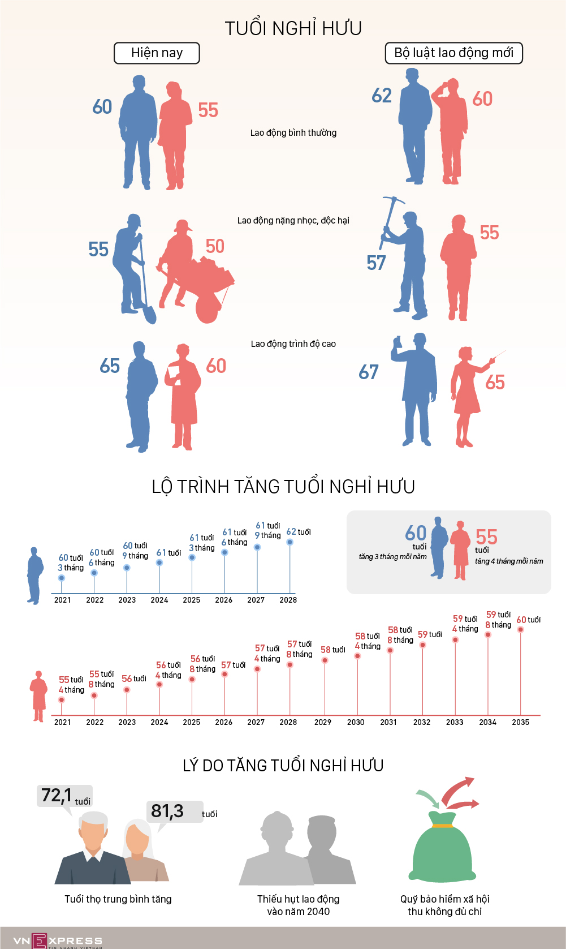

3.5. Xây dựng nội dung truyền thông dự thảo chính sách
Để hoạt động truyền thông dự thảo chính sách đạt hiệu quả, cơ quan chủ trì soạn thảo VBQPPL xây dựng tài liệu, nội dung truyền thông dự thảo chính sách bảo đảm đầy đủ, ngắn gọn, dễ hiểu, hình thức phong phú, sinh động, chú ý sử dụng hình ảnh.

Slide 33

Nội dung truyền thông dự thảo chính sách gồm các vấn đề chủ yếu là:
(i) Sự cần thiết ban hành chính sách; mục đích, quan điểm xây dựng chính sách; phạm vi điều chỉnh, đối tượng áp dụng của chính sách;
(ii) Nội dung cơ bản của chính sách;
(iii) Nội dung mới hoặc sửa đổi, bổ sung, hủy bỏ, bãi bỏ so với quy định hiện hành về quyền, lợi ích hợp pháp và nghĩa vụ của người dân, tổ chức, doanh nghiệp, chú trọng các vấn đề khó, có nhiều ý kiến khác nhau (nếu có).

Slide 34
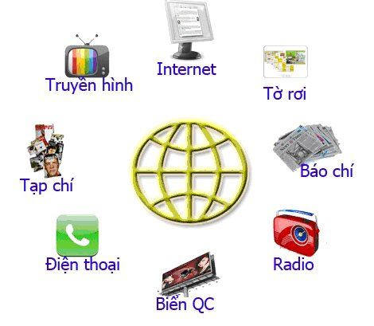
3.6. Cần đa dạng hóa các hình thức truyền thông dự thảo chính sách
Xây dựng các chuyên mục, chiến dịch truyền thông, đưa tin vào
khung giờ thu hút khán, thính giả trên các phương tiện
thông tin đại chúng
Xây dựng, đăng tải tài liệu truyền thông phù hợp
với từng đối tượng, địa bàn
Hình thức truyền thông
Tổ chức các hội nghị, tọa đàm, diễn đàn, phỏng vấn,
đối thoại trực tiếp, trực tuyến, họp báo
Thông qua hệ thống loa truyền thanh cơ sở, niêm yết
tại bảng tin, màn hình tại khu dân cư, lồng ghép trong
các loại hình văn hóa cơ sở
Tích hợp, chia sẻ để đăng tải thông tin nội dung dự thảo
chính sách trên Cổng Thông tin điện tử PBGDPL quốc gia,
các ứng dụng phần mềm về PBGDPL
Tổ chức truyền thông thông qua các ứng dụng mạng xã hội
và hình thức truyền thông phù hợp khác

Slide 35
ĐỒ HỌA THÔNG TIN (INFOGRAPHIC

Slide 36
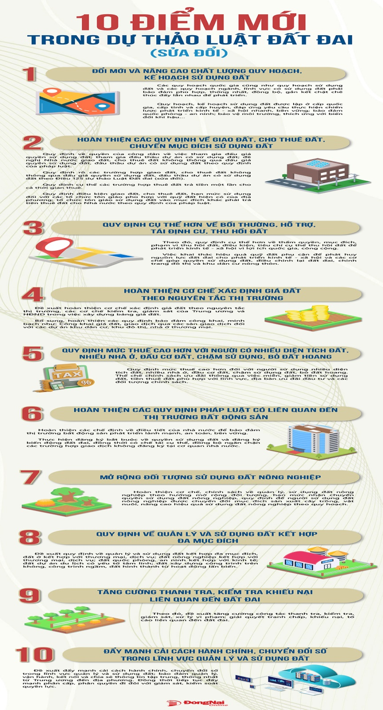

Slide 37
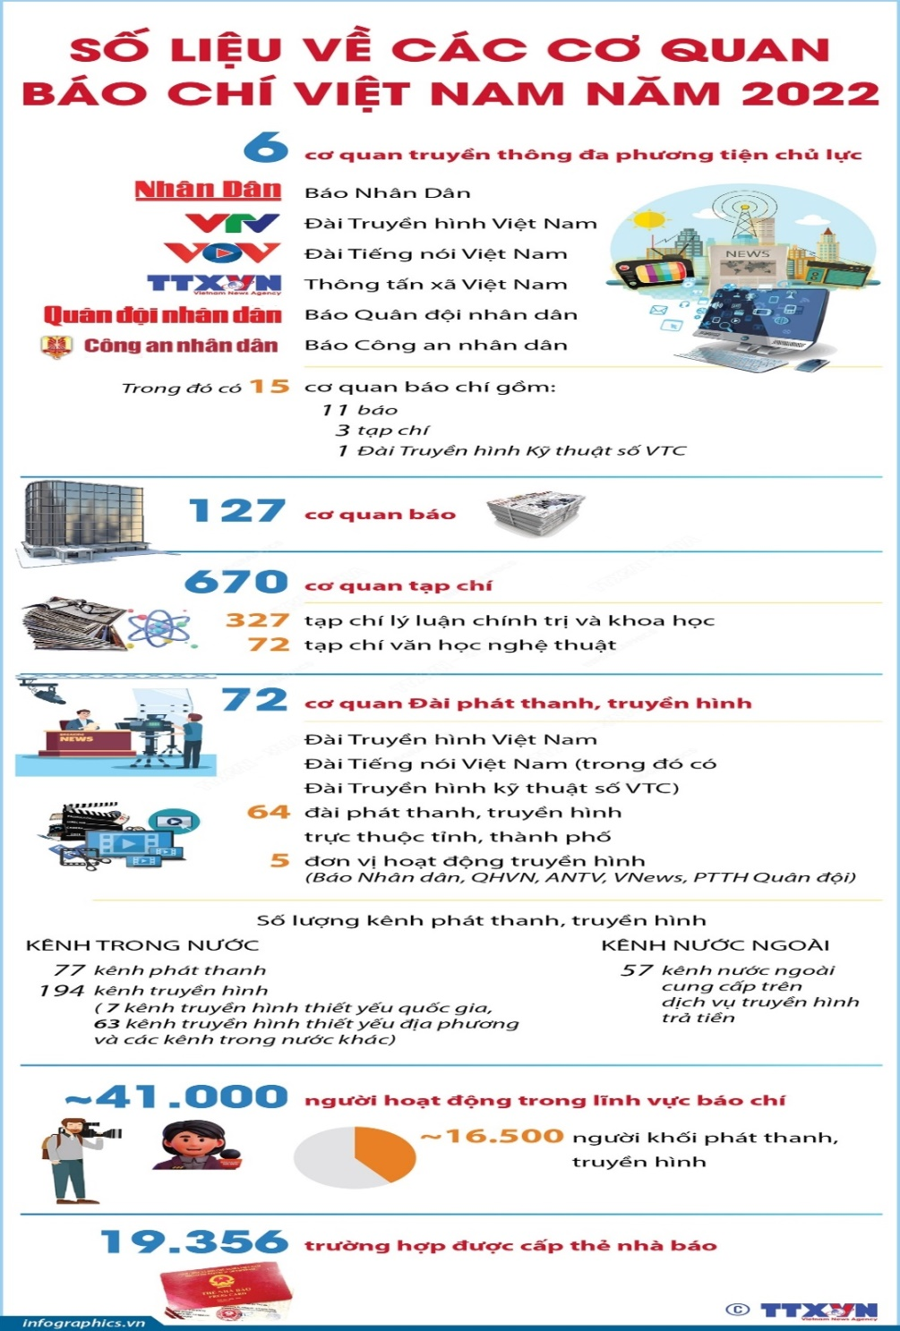

Slide 38
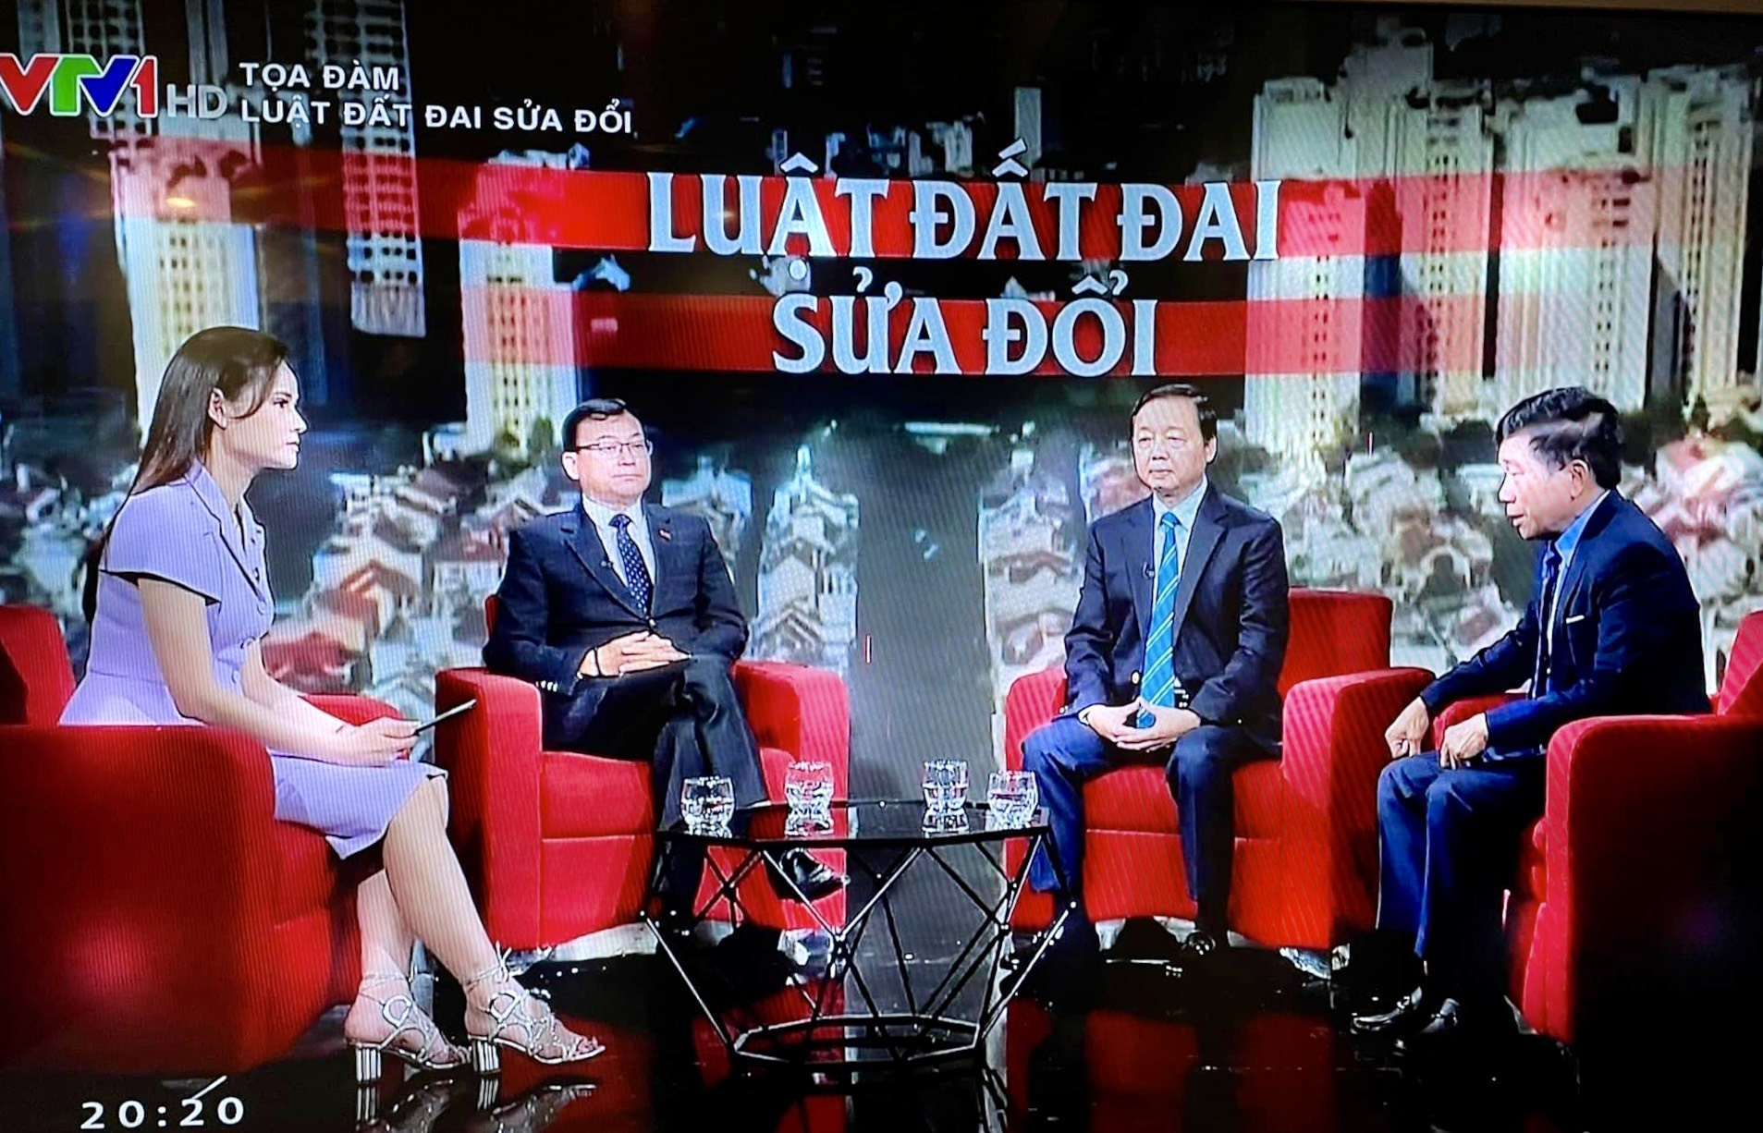
TRUYỀN THÔNG TRÊN CÁC PHƯƠNG TIỆN THÔNG TIN ĐẠI CHÚNG

Slide 39
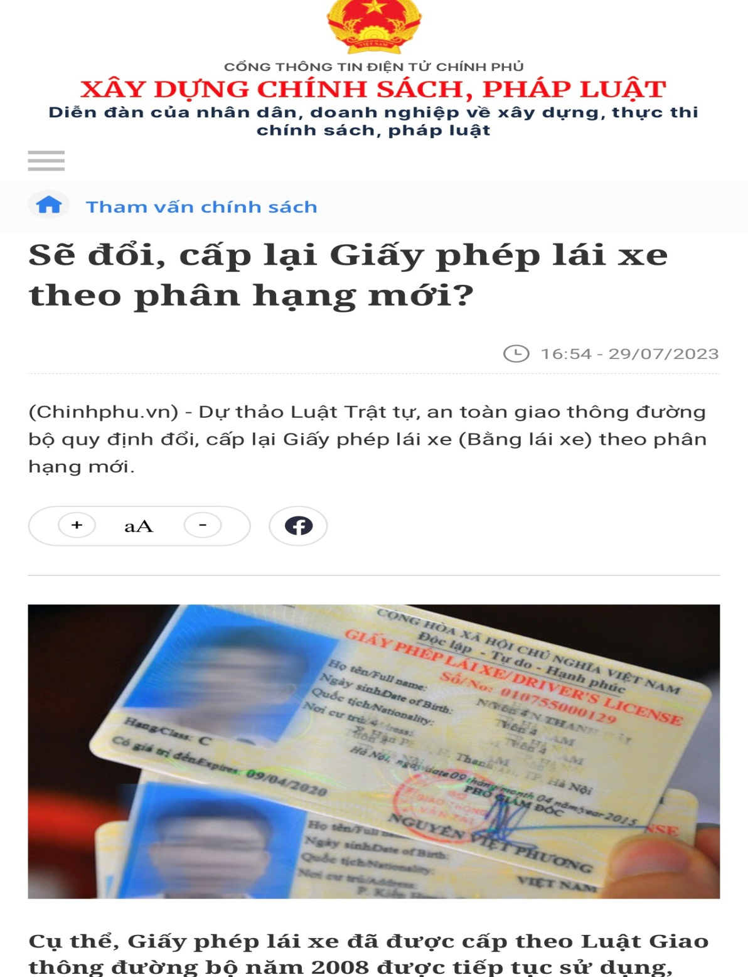

Slide 40
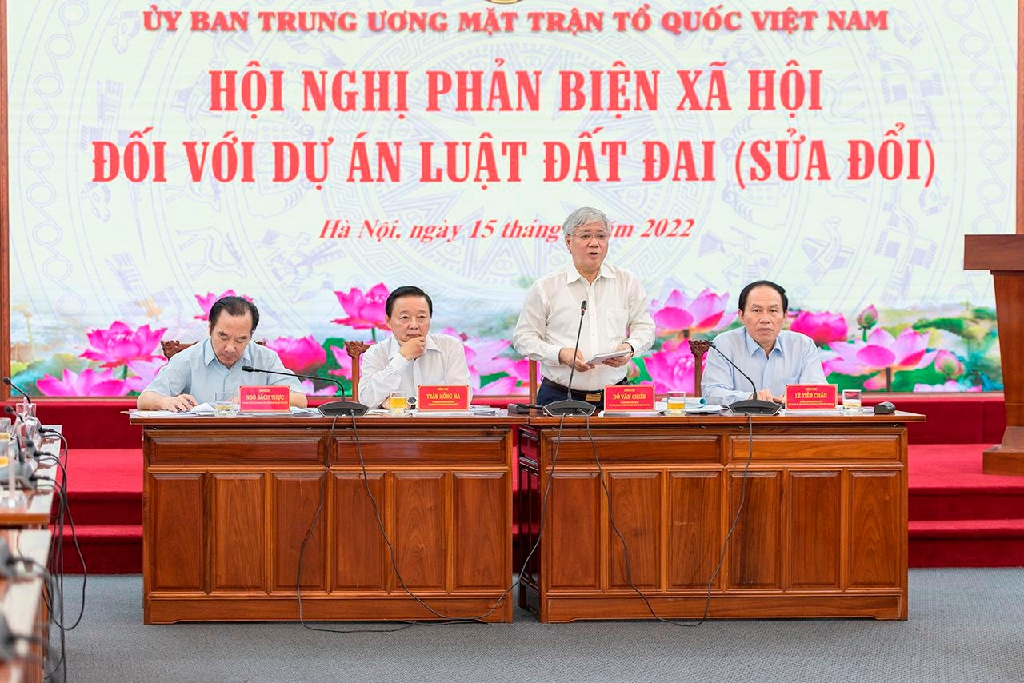

Slide 41
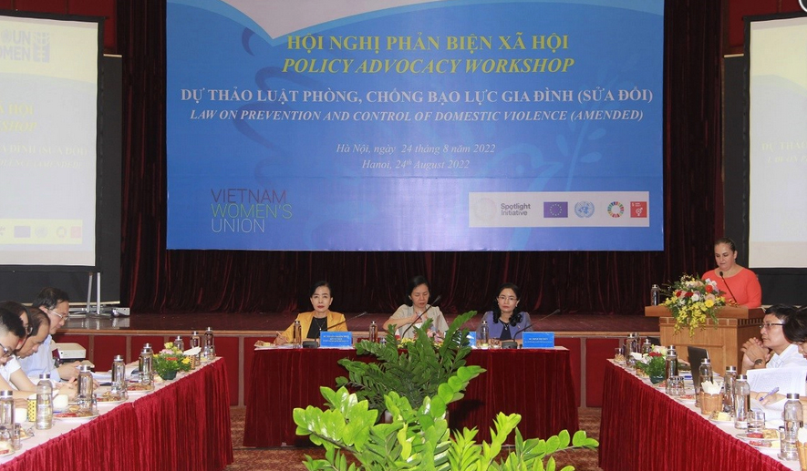

Slide 42
3.7. Nâng cao năng lực đội ngũ cán bộ thực hiện truyền thông dự thảo chính sách
Bộ Tư pháp chủ trì tổ chức xây dựng tài liệu và tổ chức tập huấn cho đội ngũ báo cáo viên pháp luật trung ương, công chức pháp chế các bộ, cơ quan, tổ chức ở trung ương
Bộ Thông tin và Truyền thông chủ trì tổ chức tập huấn cho đội ngũ phóng viên, biên tập viên, cán bộ quản lý thông tin, báo chí ở trung ương về kiến thức, kỹ năng truyền thông, xử lý thông tin khi truyền thông dự thảo chính sách.
UBND cấp tỉnh chủ trì tổ chức tập huấn cho đội ngũ báo cáo viên pháp luật cấp tỉnh, cán bộ các ban của HĐND cùng cấp, công chức pháp chế các sở, ban, ngành; phóng viên, biên tập viên, cán bộ quản lý thông tin, báo chí ở địa phương
UBND cấp huyện tổ chức tập huấn cho báo cáo viên pháp luật cấp huyện và tuyên truyền viên pháp luật cấp xã

Slide 43

3.8. Huy động nguồn lực xã hội tham gia truyền thông dự thảo CSPL
MTTQ Việt Nam, các tổ chức
thành viên của Mặt trận
Hội Luật gia các cấp
Liên đoàn Luật sư
Việt Nam, Đoàn Luật sư
Cơ quan chủ trì soạn thảo
Vai trò
Liên đoàn Thương mại &
Công nghiệp Việt Nam, Hiệp hội
Bộ
Tư pháp, Sở Tư pháp
Các tổ chức, doanh nghiệp,
cá nhân
Nhà hoạt động thực tiễn
chuyên gia, nhà khoa học

Slide 44
4. Các bước triển khai truyền thông chính sách
Quá trình tổ chức truyền thông dự thảo chính sách được thực hiện thông qua 5 bước, cụ thể:
Lựa chọn và xác định nội dung truyền thông dự thảo chính sách;
Xây dựng Kế hoạch tổ chức truyền thông dự thảo chính sách;
Xây dựng tài liệu truyền thông dự thảo chính sách;
Triển khai tổ chức truyền thông dự thảo chính sách thông qua các hình thức phù hợp, đa dạng và hiệu quả;
Tổ chức tiếp nhận, xử lý thông tin góp ý và phản hồi ý kiến góp ý đối với dự thảo chính sách.

Slide 45
PHẦN II: TỔNG QUAN MỘT SỐ KỸ NĂNG CƠ BẢN CỦA TRUYỀN THÔNG DỰ THẢO CHÍNH SÁCH

Slide 46
1. Tờ rơi, tờ gấp
a) Tờ rơi, tờ gấp được sử dụng để thu hút sự quan tâm của công chúng, trả lời các câu hỏi hoặc đưa ra những nguồn thông tin mang tính chỉ dẫn, bổ sung cho những thông tin khác. Tờ rơi cùng với tờ gấp có thể được gửi kèm với thông cáo báo chí cho các đối tượng đến tham gia họp báo hoặc các sự kiện.

Slide 47
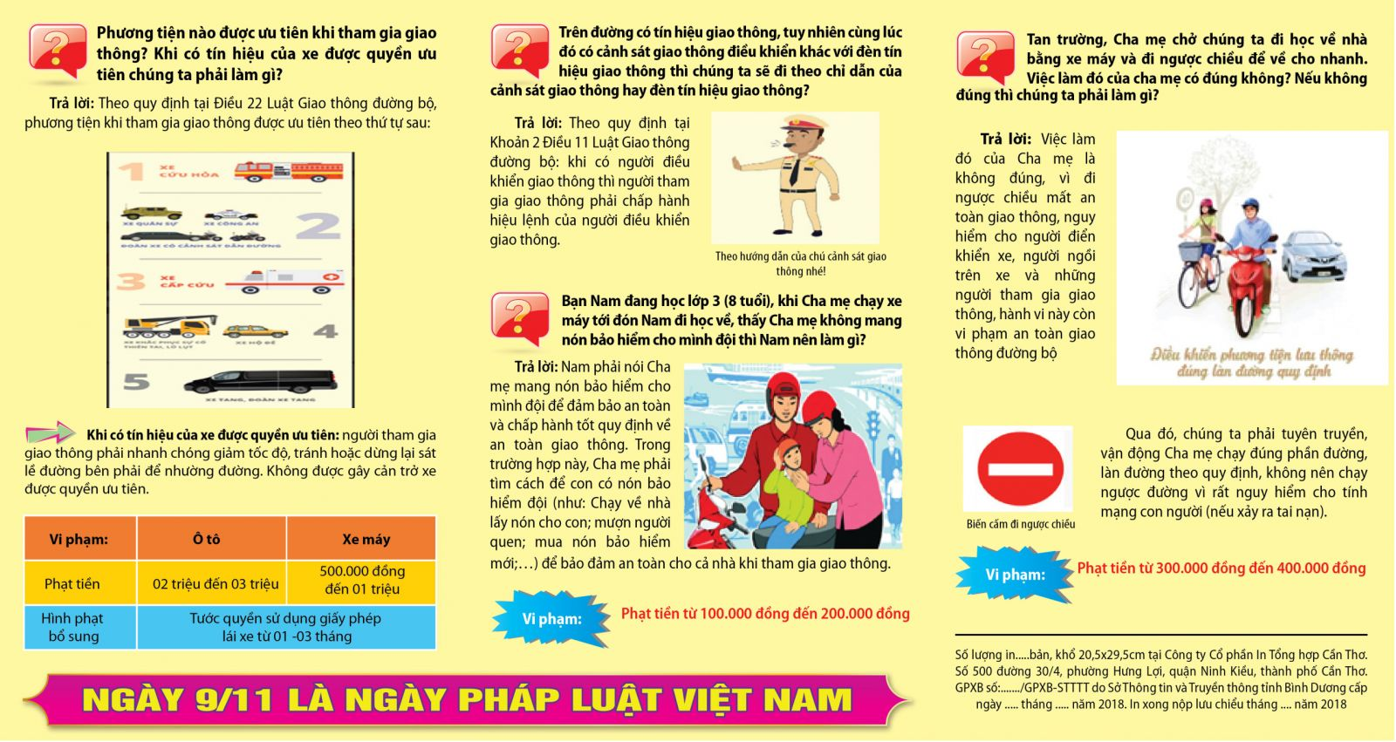
b) Người làm truyền thông cần lưu ý những điểm cốt yếu sau:
- Thông điệp quan trọng nhất nên đưa lên dòng đầu tiên.
- Chọn hình ảnh biểu đạt được nhiều ý nghĩa cần thiết nhất.
- Bố cục rõ ràng, làm nổi bật được những thông tin quan trọng ngay khi nhìn lướt qua.
- Luôn hướng tới tính mỹ thuật trong thiết kế.

Slide 48
2. Đồ họa thông tin (infographic)
a) Cách thức sử dụng và ưu thế
- Với đặc trưng truyền tải thông tin chủ yếu dưới dạng đồ hoạ, thông qua sự kết hợp, lồng ghép các yếu tố hỗ trợ trực quan như biểu tượng, ký hiệu, bản đồ, sơ đồ...
- Sự kết hợp hình ảnh, màu sắc, bảng biểu, con số… trong đồ họa thông tin tạo khả năng thu hút sự chú ý, hình thức trực quan và không gây nhàm chán với người đọc.

Slide 50
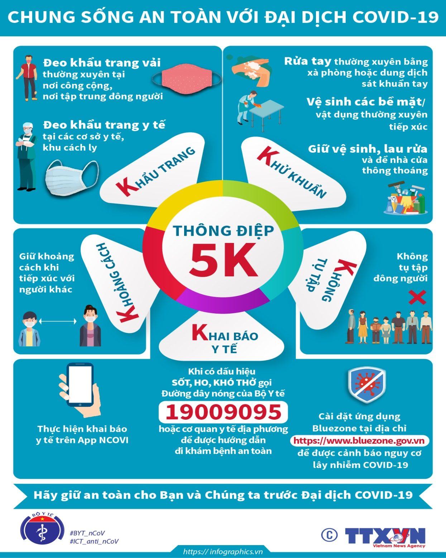

Slide 51
b) Về nội dung:
Không cần tất cả những thông tin chi tiết, nhưng dữ liệu tổng thể cần được hệ thống một cách dễ hiểu, tránh ôm đồm.
c) Về hình thức, các yếu tố về loại mẫu đồ họa, hình dạng chứa lời văn, màu sắc, hình ảnh, kiểu chữ… đều tác động đến hiệu quả truyền thông. Tăng cường sử dụng hình ảnh, đồ họa.
3. Video clip truyền thông
a) Cách thức sử dụng
- Video clip được phát triển trên các thiết bị đa phương tiện. Các yếu tố liên quan tới hoạt động của sự kiện như lời nói, âm thanh, tiếng động được máy quay ghi lại trên băng từ, đĩa kỹ thuật số hoặc thẻ nhớ. Có thời lượng ngắn, khoảng 10 phút trở lại.
- Được sử dụng để truyền thông dự thảo chính sách qua mạng internet, mang xã hội, truyền hình, các loại hình đa phương tiện.

Slide 52
b) Sản xuất video clip cần đầu tư nhiều thời gian, nhân lực, ngân sách và điều kiện cơ sở vật chất, công nghệ.
c) Có nhiều loại video có thể được sử dụng trong truyền thông dự thảo chính sách: clip dạng phim, clip trailer, video clip tin tức, phóng sự hoặc phỏng vấn, tiktok…

Slide 53
4. Truyền thông dự thảo chính sách trên các phương tiện thông tin đại chúng
Phương tiện truyền thông đại chúng là các công cụ truyền bá thông tin đến đông đảo quần chúng nhân dân. Phương tiện truyền thông đại chúng rất đa dạng.
Phương tiện truyền thông truyền thống bao gồm: Sách, báo chí (báo và tạp chí in, phát thanh, truyền hình)
Phương tiện truyền thông mới bao gồm: Internet, mạng xã hội và điện thoại thông minh.

Slide 54
4.1. Báo in
a) Chọn vấn đề, nội dung để viết tin, bài
Nội dung truyền thông phải là những vấn đề cơ bản, cốt lõi trong dự thảo chính sách có tính chất tiêu biểu, có ý nghĩa quan trọng trong từng phạm vi, từng thời điểm, đồng thời đó là những nội dung hoàn toàn mới mẻ, nóng hổi, thời sự, có nhiều quan điểm trái chiều.
Ví dụ: dự thảo quy định về tăng tuổi nghỉ hưu đối với nữ, việc quy định về tiêu chuẩn phong hàm phó giáo sư, giáo sư với những yêu cầu cao hơn quy định trước đây...
b) Lựa chọn cách thể hiện
- Nếu cần thông tin ngắn gọn, tạo sự chú ý của dư luận thì lựa chọn thể loại tin.
- Đối với những nội dung phức tạp, có tính chuyên môn cao, cần trình bày một cách chi tiết, phân tích, đánh giá từ nhiều góc độ khác nhau thì lựa chọn thể loại bài.

Slide 55
4.2. Truyền thông dự thảo chính sách trên phát thanh, truyền hình thông qua tọa đàm, phóng sự
Bước 1: Xây dựng nội dung chương trình tọa đàm, phóng sự
Bước 2: Biên tập, duyệt chương trình tọa đàm, phóng sự
Bước 3: Viết kịch bản tọa đàm, phóng sự
Bước 4: Biên tập, thẩm định, duyệt kịch bản
Bước 5: Ghi âm, ghi hình buổi tọa đàm và triển khai thực hiện phóng sự
Bước 6: Phát thanh, phát hình

Slide 57
5. Truyền thông dự thảo chính sách Cổng Thông tin điện tử
Truyền thông dự thảo chính sách trên internet có thể thực hiện theo các phương thức sau đây:
a) Cung cấp thông tin về dự thảo chính sách (đăng tin, bài)
Việc cung cấp văn bản dự thảo chính sách cần đảm bảo tính cập nhật, kịp thời cung cấp những thông tin về dự thảo các quy định mới, chính sách mới của Nhà nước đến người dân.
b) Xây dựng các chuyên mục góp ý vào dự thảo chính sách
Các chuyên mục góp ý vào dự thảo chính sách cung cấp những kiến thức sâu về từng chính sách cụ thể. Các chuyên mục thuộc loại này có thể được xây dựng theo tôn chỉ, mục đích của từng chương trình cũng như đối tượng cần lấy ý kiến tham vấn…

Slide 58
6. Truyền thông dự thảo chính sách qua mạng xã hội
Thiết lập các trang fanpage của báo chí để truyền thông dự thảo chính sách được rộng rãi, kịp thời. Các cơ quan, tổ chức, báo chí chủ động xây dựng các tin, bài truyền thông về dự thảo chính sách để đăng tải trên các fanpage bảo đảm ngắn gọn, phù hợp với ngôn ngữ của cư dân mạng và đăng tải, chia sẻ cho các nhóm, cộng đồng để lan tỏa rộng rãi đến công chúng.

Slide 59
PHẦN III: TÌNH HÌNH TRIỂN KHAI THỰC HIỆN ĐỀ ÁN “TỔ CHỨC TRUYỀN THÔNG CHÍNH SÁCH CÓ TÁC ĐỘNG LỚN ĐẾN XÃ HỘI TRONG QUÁ TRÌNH XÂY DỰNG VBQPPL”

Slide 60
1. Tình hình triển khai thực hiện Đề án
1.1. Kết quả đạt được
a) Tại Bộ Tư pháp:
- Bộ Tư pháp ban hành Kế hoạch triển khai Đề án năm 2022, năm 2023 của Bộ Tư pháp; tham mưu Hội đồng phổ biến, giáo dục pháp luật (PBGDPL) trung ương ban hành các văn bản chỉ đạo, hướng dẫn, đôn đốc thực hiện Đề án.
- Tổ chức Hội nghị triển khai Quyết định số 407/QĐ-TTg (ngày 24/6/2022).
- Xây dựng Tài liệu tập huấn kỹ năng truyền thông dự thảo chính sách pháp luật để phục vụ cho công tác tập huấn, bồi dưỡng, nâng cao năng lực cho đội ngũ người làm công tác truyền thông dự thảo chính sách; đã tổ chức đăng tải Tài liệu này trên Trang Thông tin PBGDPL.

Slide 61
- Tổ chức các Đoàn kiểm tra của Hội đồng phối hợp PBGDPL trung ương năm 2022, 2023 tại một số bộ, ngành, địa phương, trong đó có nội dung việc triển khai hoạt động truyền thông chính sách, pháp luật.
- Bộ Tư pháp đã tích cực phối hợp với các cơ quan thông tin, báo chí (Cổng Thông tin điện tử Chính phủ, Báo Pháp luật Việt Nam…) xây dựng các tọa đàm, giao lưu, các tin, bài viết truyền thông về một số dự thảo VBQPPL như: dự thảo Luật Đất đai (sửa đổi), dự thảo Luật Thực hiện dân chủ ở cơ sở …Đối với nhiệm vụ tổ chức truyền thông các dự thảo chính sách, pháp luật do Bộ Tư pháp chủ trì xây dựng, đã tổ chức toạ đàm truyền thông về chính sách trong dự thảo Luật sửa đổi, bổ sung một số điều của Luật Đấu giá tài sản trên truyền hình pháp luật; Luật Thủ đô (sửa đổi).
- Tổ chức tập huấn cho báo cáo viên pháp luật trung ương, báo cáo viên pháp luật cấp tỉnh về một số kỹ năng truyền thông dự thảo chính sách.

Slide 62
b) Tại các bộ, ngành, địa phương:
- Có 13 bộ, ngành, 62 tỉnh, thành phố ban hành Kế hoạch, Công văn thực hiện Đề án; 24 tỉnh, thành phố đã ban hành văn bản hướng dẫn của Hội đồng phối hợp PBGDPL cấp tỉnh.
- Một số bộ, ngành, địa phương chủ trì soạn thảo đã ban hành và thực hiện kế hoạch truyền thông riêng cho từng dự án luật.

Slide 63
- Các bộ, ngành, địa phương có nhiều hoạt động truyền thông dự thảo chính sách:
+ Bộ Tài nguyên và Môi trường
+ Bộ Y tế
+ Bộ Nội vụ
+ Bộ Văn hóa, Thể thao và Du lịch
+ Thành phố Hà Nội
- Nhìn chung, việc triển khai Đề án đã bước đầu được các bộ, ngành, địa phương quan tâm thực hiện qua đó giúp đẩy mạnh công tác truyền thông, phổ biến chính sách, pháp luật từ sớm, từ xa, góp phần nâng cao chất lượng văn bản quy phạm pháp luật, tạo đồng thuận xã hội và là tiền đề thuận lợi cho việc tổ chức thi hành pháp luật sau khi văn bản được ban hành.

Slide 64
1.2. Tồn tại, hạn chế và nguyên nhân
a) Tồn tại, hạn chế
- Còn nhiều bộ, ngành, địa phương chưa ban hành Kế hoạch tổ chức truyền thông dự thảo chính sách theo yêu cầu của Quyết định số 407/QĐ-TTg.
- Hình thức truyền thông chưa phong phú, chủ yếu là tổ chức hội thảo, tọa đàm lấy ý kiến, chưa mang lại hiệu quả như mong muốn.
- Việc truyền thông dự thảo chính sách, pháp luật của các cơ quan báo chí vẫn chưa được thực hiện thường xuyên, chủ động.
- Sự phối hợp giữa các cơ quan báo chí với một số cơ quan chủ trì soạn thảo chưa thực sự chặt chẽ.

Slide 65
b) Nguyên nhân
- Lãnh đạo một số cơ quan, đơn vị, địa phương nhận thức chưa đầy đủ, toàn diện về vai trò, tầm quan trọng của truyền thông dự thảo chính sách trong quá trình soạn thảo văn bản quy phạm pháp luật, do vậy, chưa thực sự quan tâm lãnh đạo, chỉ đạo, dẫn đến còn ít bộ, ngành, địa phương ban hành và thực hiện Kế hoạch truyền thông dự thảo chính sách theo quy định của Đề án.
- Kinh phí từ ngân sách nhà nước cho công tác truyền thông nói chung, truyền thông về dự thảo chính sách nói riêng còn rất eo hẹp, hầu hết các bộ, ngành, địa phương chưa có kinh phí riêng cho công tác này nên các cơ quan, đơn vị, địa phương phải cân đối, bố trí từ kinh phí chi cho hoạt động chuyên môn, nghiệp vụ.
- Luật Ban hành VBQPPL và các văn bản quy định chi tiết chưa có quy định vê truyền thông dự thảo chính sách.

Slide 66
- Đội ngũ cán bộ chuyên trách làm công tác truyền thông dự thảo chính sách còn thiếu, nhiều bộ, ngành, địa phương chưa có cán bộ chuyên trách này. Theo khảo sát của Bộ Thông tin và Truyền thông, 40/59 cơ quan được khảo sát cho biết chưa có đội ngũ chuyên trách làm công tác truyền thông chính sách (chiếm gần 68%). Kinh nghiệm, kỹ năng trong cung cấp, xử lý thông tin báo chí của cán bộ tham mưu về truyền thông tại nhiều bộ, ngành, địa phương còn hạn chế. Bên cạnh đó, đội ngũ phóng viên, biên tập viên báo chí chủ yếu có nghiệp vụ báo chí mà chưa được đào tạo, bồi dưỡng kỹ năng truyền thông dự thảo chính sách nên ảnh hướng đến chất lượng, hiệu quả công tác.
- Truyền thông dự thảo chính sách là lĩnh vực mới, nhạy cảm, các chính sách đang ở giai đoạn đề xuất xây dựng, soạn thảo. Do vậy, còn tâm lý em ngại cung cấp thông tin để truyền thông dự thảo chính sách.

Slide 67
2. Nhiệm vụ, giải pháp thời gian tới
2.1. Thống nhất nhận thức về vị trí, vai trò của công tác truyền thông dự thảo chính sách và trách nhiệm của cơ quan chủ trì xây dựng. Gắn thực hiện Đề án 407 với Chỉ thị số 07/CT-TTg ngày 21/3/2023 về tăng cường công tác truyền thông chính sách.
2.2. Cơ quan chủ trì soạn thảo ban hành Kế hoạch truyền thông dự thảo chính sách.
2.3. Phát huy vai trò của Hội đồng phối hợp PBGDPL và thành viên Hội đồng.
2.4. Tổ chức tập huấn kỹ năng truyền thông dự thảo chính sách cho đội ngũ phóng viên, biên tập viên, cán bộ quản lý thông tin, báo chí ở trung ương, địa phương; báo cáo viên pháp luật, công chức pháp chế các bộ, cơ quan, tổ chức ở trung ương, sở, ngành địa phương; tuyên truyền viên pháp luật theo quy định tại Đề án.

Slide 68
2.5. Đa dạng hóa các hình thức truyền thông phù hợp, tăng cường tính tương tác.
2.6. Bố trí công chức làm nhiệm vụ truyền thông dự thảo chính sách; bố trí nguồn kinh phí riêng đáp ứng yêu cầu nhiệm vụ này. Bên cạnh đó, chú trọng xã hội hóa công tác truyền thông dự thảo chính sách, huy động luật sư, luật gia, nhà khoa học, nhà hoạt động thực tiễn, chuyên gia pháp lý.
2.7. Tăng cường sự phối hợp giữa cơ quan chủ trì soạn thảo với ngành Tư pháp, ngành Tuyên giáo, Thông tin và Truyền thông, các cơ quan thông tin, báo chí; luật sư, luật gia trong tổ chức truyền thông dự thảo chính sách để bảo đảm chất lượng, hiệu quả, đúng quy định của pháp luật.
2.8. Có địa chỉ tiếp nhận, tổng hợp, tiếp thu, giải trình, phản hồi ý kiến góp ý của các cá nhân, tổ chức về dự thảo chính sách (Ví dụ: Cổng Thông tin bộ, ngành, địa phương đã đăng tải nội dung dự thảo chính sách).

Slide 69
3. Một số đề xuất, kiến nghị
a) Cơ quan chủ trì xây dựng văn bản quy phạm pháp luật có chính sách tác động lớn đến xã hội xây dựng, ban hành và thực hiện Kế hoạch truyền thông dự thảo chính sách hàng năm; xây dựng tài liệu truyền thông.
b) Để bảo đảm thống nhất trong quá trình tổ chức thực hiện Đề án, đề nghị đia phương cần xác định và phân công rõ:
- Tổ chức pháp chế các bộ, ngành, Sở Tư pháp các tỉnh, thành phố trực thuộc trung ương làm đầu mối tham mưu, hướng dẫn, tổng hợp, theo dõi, đôn đốc việc triển khai thực hiện Đề án;
- Cơ quan/Đơn vị tham mưu xây dựng chính sách, soạn thảo văn bản quy phạm pháp luật có trách nhiệm chủ trì tổ chức truyền thông chính sách thuộc phạm vi Đề án.

Slide 70
IV. BỐI CẢNH, YÊU CẦU MỚI ĐỐI VỚI CÔNG TÁC PBGDPL, TRUYỀN THÔNG DỰ THẢO CHÍNH SÁCH
1. Bối cảnh
Xây dựng Nhà nước pháp quyền XHCN, trong đó xác định PBGDPL là khâu đầu tiên của tổ chức thi hành pháp luật, đưa pháp luật vào cuộc sống; thượng tôn Hiến pháp và pháp luật; yếu tố quan trọng trong xây dựng Nhà nước pháp quyền.
Nhu cầu tham gia của người dân vào hoạt động xây dựng và thực hiện pháp luật ngày càng gia tăng.
Công nghệ thông tin phát triển nhanh chóng, cuộc cách mạng công nghiệp lần thứ 4 đặt ra tất yếu cần ứng dụng công nghệ thông tin, hướng tới chuyển đổi số trong PBGDPL.

Slide 71
2. Vị trí, yêu cầu đối với công tác PBGDPL
Theo Văn kiện Đại hội XIII của Đảng, Nghị quyết số 27-NQ/TW, Kết luận số 80-KL/TW ngày 20/6/2020 của Ban Bí thư và Quyết định số 1521/QĐ-TTg ngày 06/10/2020, có một số yêu cầu đối với công tác PBGDPL:
PBGDPL là một bộ phận của công tác giáo dục chính trị, tư tưởng, là nhiệm vụ của toàn bộ hệ thống chính trị và toàn xã hội, trong đó Nhà nước giữ vai trò nòng cốt.
Đẩy mạnh việc hoàn thiện pháp luật gắn với nâng cao hiệu lực, hiệu quả tổ chức thi hành pháp luật. Tập trung nguồn lực để thực hiện tốt nhiệm vụ nâng cao hiệu lực, hiệu quả tổ chức thi hành pháp luật.

Slide 72
Kịp thời thông tin ngay từ khi soạn thảo các vấn đề có tác động lớn đến xã hội, các vấn đề được xã hội quan tâm hoặc cần định hướng dư luận xã hội để tạo sự đồng thuận cao trong thực thi chính sách, pháp luật.
Công dân có quyền được thông tin về pháp luật và có trách nhiệm chủ động tìm hiểu, học tập pháp luật. Nhà nước bảo đảm, tạo điều kiện cho công dân thực hiện quyền được thông tin về pháp luật (Cung cấp thông tin pháp luật trên Cổng Thông tin điện tử, mạng xã hội…).
Ý thức chấp hành pháp luật là thước đo hiệu quả công tác PBGDPL.

Slide 73
Công tác PBGDPL cần có trọng tâm, trọng điểm, chú trọng PBGDPL cho đối tượng đặc thù, yếu thế.
Nhà nước bảo đảm nguồn lực cần thiết cho công tác PBGDPL. Thực hiện xã hội hóa công tác PBGDPL.

Slide 74
Trân trọng cảm ơn

